Slide 1
GLEDALIŠKA PREDSTAVA
KDAJ?
3. 12. 2020
PO ZAJTRKU

Slide 2
ŠKRATKA SLADKA

Slide 3
O ČEM GOVORI PREDSTAVA?

Slide 4
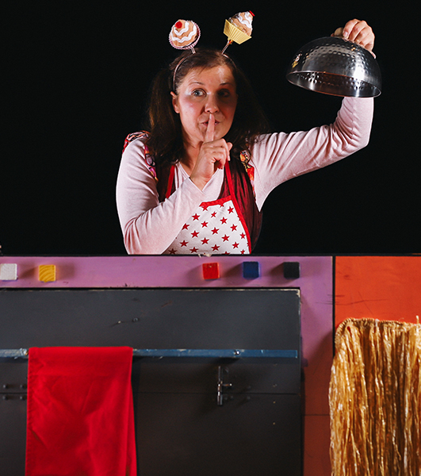
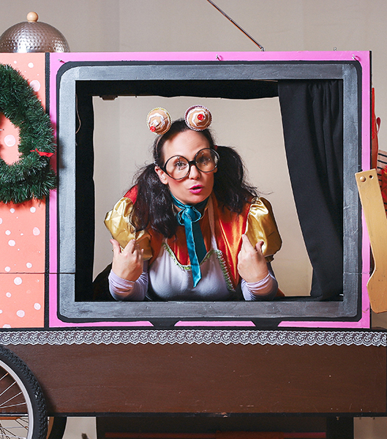
TETA OMLETA
NAGAJIVA MOKA
ISKANJE SKRITEGA ZAKLADA
NAGAJIVI OTROCI
ŠKRATJE

Slide 5
KLIKNI NA POVEZAVO IN UŽIVAJ V OGLEDU...
LINK:
https://vimeo.com/485965827/ab3f62378e

Slide 6
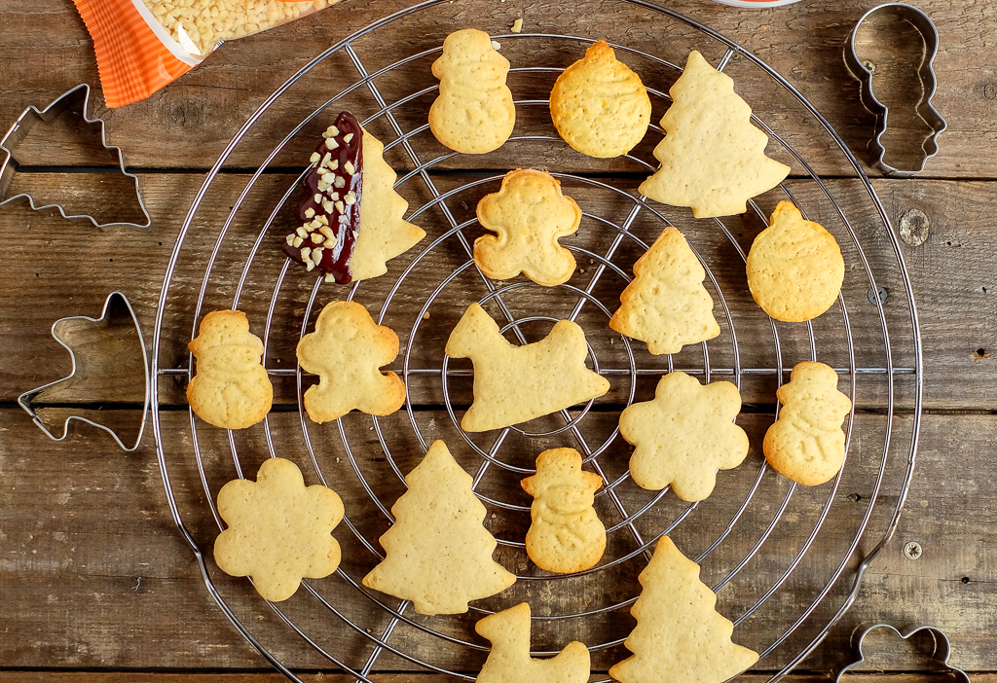
VERJAMEM, DA BI TI PRIJALI KAKŠNI SLASTNI PIŠKOTKI.
Sestavine za božične kekse:
250 g moke (ostre)
150 g masla
150 g sladkorja
1 jajce
2 vaniljeva sladkorja
1 rumov sladkor

Slide 7
POSTOPEK:
1. Navedene sestavine hitro umesimo skupaj, saj se maslo ne sme preveč zmehčat.
3. testo damo na hladno za kakšne pol urice, da ga lažje potem oblikujemo in izrezujemo.
5. Naložimo na pekač v katerega smo prej položili peki papir in damo v pečico na pečenje in sicer 200 °C približno 15 minut.
2. Testu lahko po želji dodamo dodatke in s tem dobimo spet nove piškote.
DODATKI:lešniki, orehi, cimet, kokos,čokolada...
4. Razvaljamo ga na slab centimeter debeline in z modelčki izrežemo piškote. (če nimaš modelčka, lahko uporabiš kozarec in narediš krogce...)

Slide 8
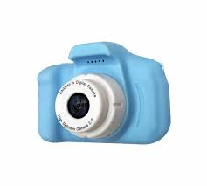
DOBER TEK!
Če ti pa kakšen piškotek zelo lepo uspe (verjamem, da ti bo), ga pa "pofotkaj in pošlji .

